Slide 1


国一学长带你学
立创EDA专业版
Expert电子实验室出品
电赛
蓝桥杯
嵌入式

Slide 2
第二十一课
51单片机核心板PCB布线

Slide 3
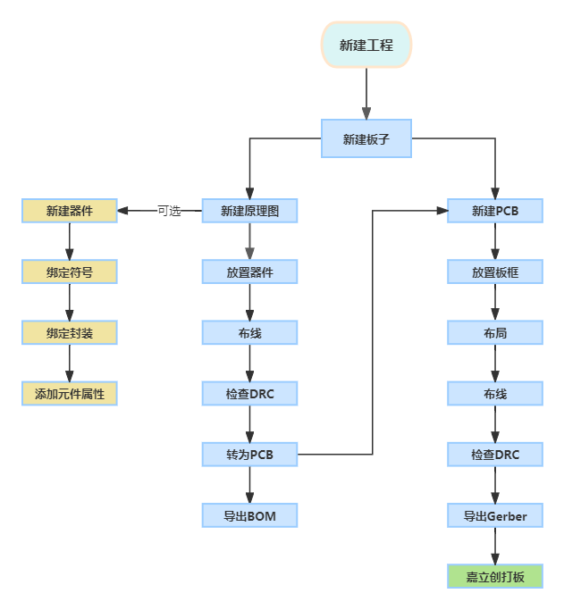

Slide 4
不要用自动布线
不要用自动布线
不要用自动布线

Slide 5
PCB布线要求
1.顶层优先原则：尽量在顶层布线
2.电源线原则上要加粗：因为电源线是要给电路板各个模块供电的，电源线加粗有利于电流在主干道上流通；在日常PCB设计中，在25℃时，对于铜厚为10z(盎司)的导线，10mil线宽能够承载0.65A电流，40mil线宽能够承载2.3A电流。
3.同一层内走线大于90°：同一层走线禁止90°或者走锐角，从原理上讲，锐角直角走线会造成走线阻抗不连续，对于信号的传输有影响，推荐走线135°
4.注意电流路径和电容的摆放位置：电源要先经过电容滤波再给后级，去耦电容要贴近芯片引脚放置，并就近接地。

Slide 6
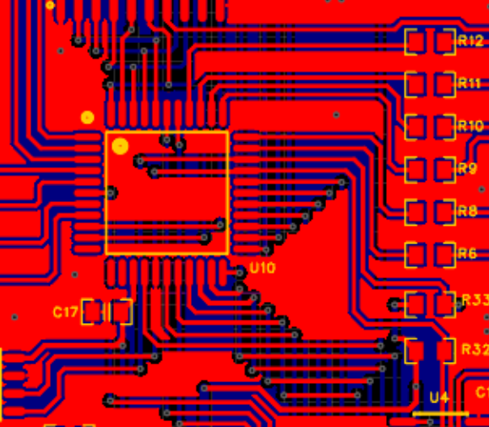
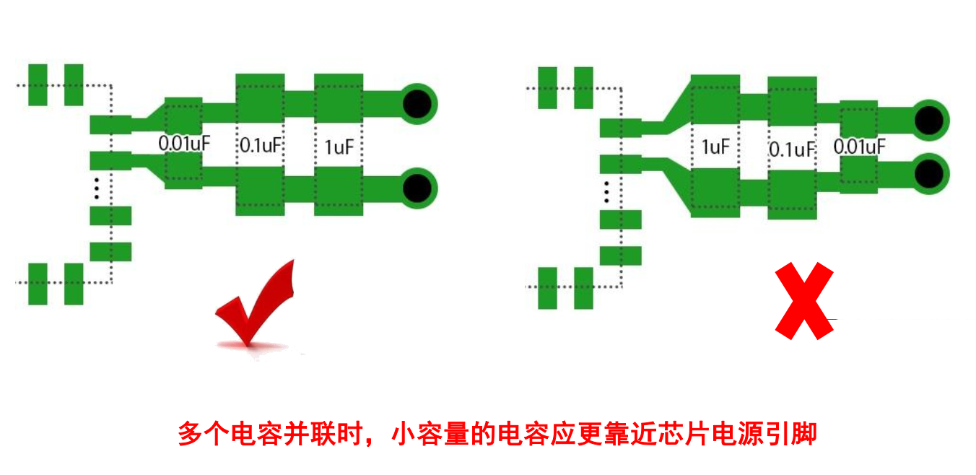

Slide 7
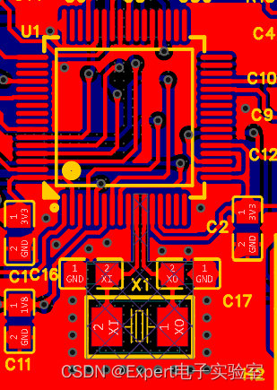
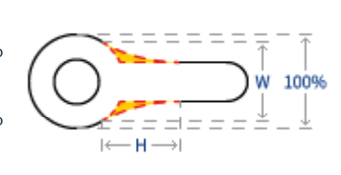
PCB布线要求
4.高频信号线尽可能短，并做好与其他信号的屏蔽隔离。为了降低相邻走线之间的串扰，尽量避免相邻层平行走线，走线应遵循3W原则：相邻层信号线应采用正交方向。差分线布线尽量等距等长。
5.PCB布线要尽量远离安装孔与电路板边缘：在PCB钻孔加工中，很容易会切掉一部分导线，为了电路板功能，应尽量远离这些位置。
6.需要添加泪滴。

Slide 8
PCB布线顺序
关键元件优先、关键信号线优先、密度优先
(1)密度优先原则：从单板上连线最密集的区域开始布线。
(2)优先关键元器件：如DDR、射频等核心部分应优先布线，类似信号传输线应提供专层、电源、地回路。其他次要信号要顾全整体，不可以和关键信号相抵触。
(3)关键信号线优先：电源、模拟小信号、高速信号、时钟信号和同步信号等关键信号优先布线。

Slide 9
PCB布线要求

